Slide 1




Multirotor Repartidor
Autores:
-Eduardo Sotelo Castillo
-Jorge Rodríguez Rubio
-Alejandro Rodríguez Armesto

Slide 2
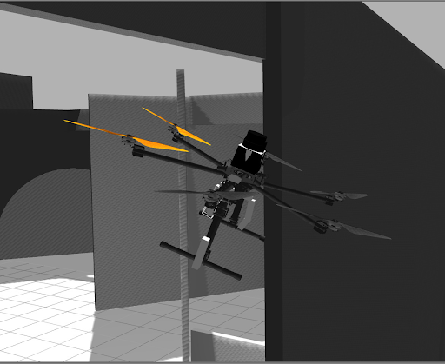
Introducción

Slide 3

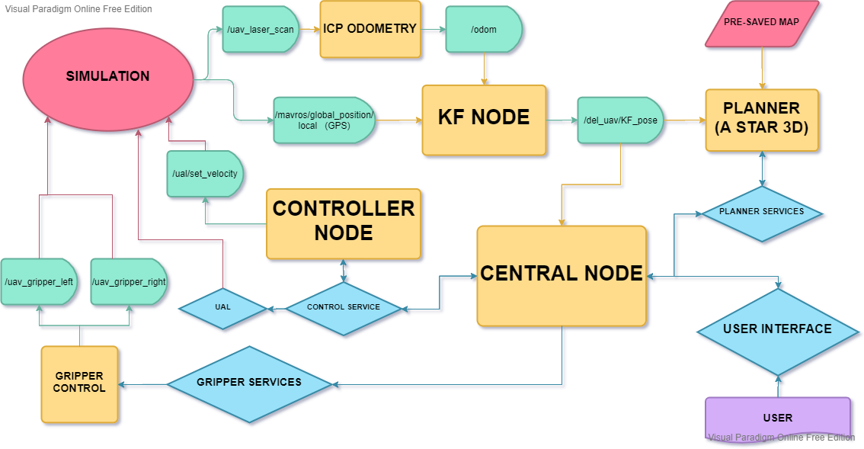
Introducción

Slide 4
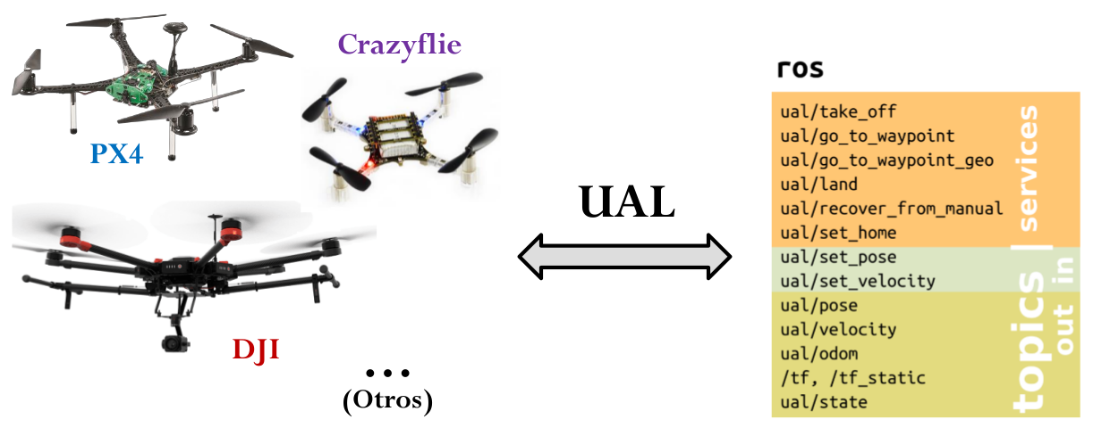

Introducción
Notes:
Utilizamos como ayuda el paquete grvc UAL (explicacion de lo que hace UAL, puedes mirar la memoria)

Slide 5
Objetivo
Localización:
- Lidar odometry (ICP)
- GPS
- Filtro de Kalman
Control:
-Utilizamos el topic /ual/set_velocity
-Implementamos control PID
-Error esperado de 0.5 metros
Notes:
Explicacion de objetivos que idealmente queriamos alcanzar

Slide 6
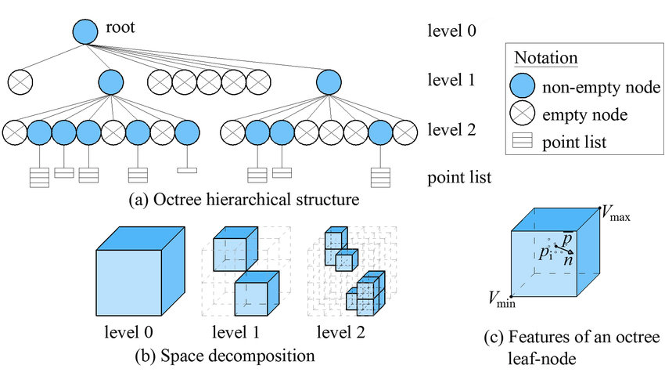
Objetivos
Planificación:
Se pretende usar A*
Buscamos obtener planificación en 3D, mediante octree

Slide 7
Tareas realizadas
Sistema final
Notes:
Se implementa un sistema de nodos en ROS, donde diferenciamos 4 zonas:
La localización, compuesta de los nodos ICP odometry y KF_node, utiliza los datos del laser scan y del gps para obtener una estimación de la posición
La planificación, con el nodo A* 3d, obtiene una trayectoria a partir de un mapa que hemos generado previamente
El control, compuesto por los nodos “controller node” y “gripper control”, actúan sobre la simulación, uno controlando en posición y otro controlando el gripper
El nodo central, que unifica todos los nodos anteriores, transmite información entre ellos y presenta una interfaz al usuario para que pueda controlar el comportamiento del sistema

Slide 8
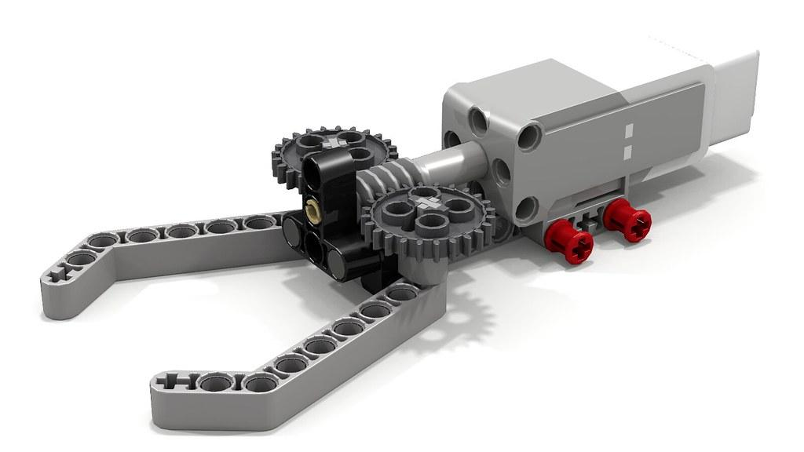
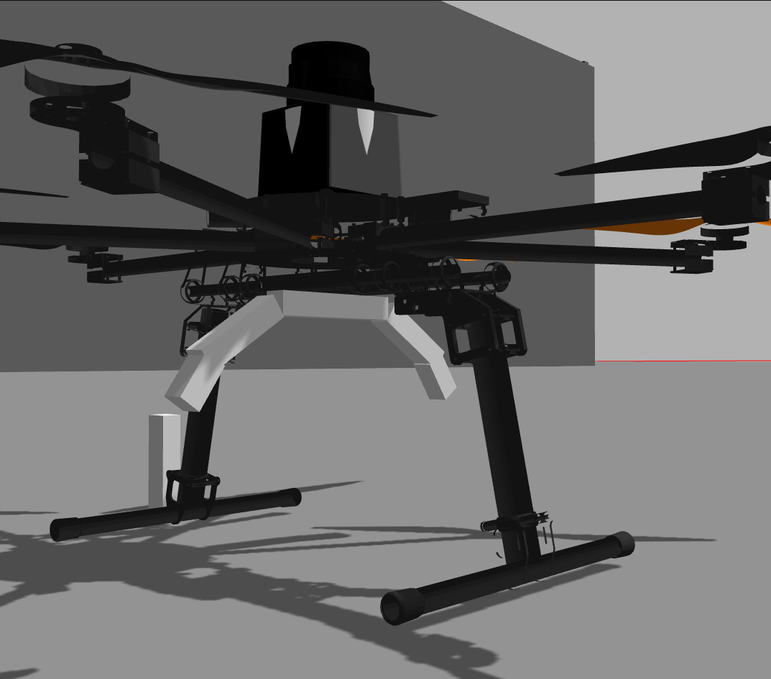
Tareas realizadas
Implementación del gripper
Programación URDF
Nodo para controlar desde ROS
Notes:
Explica urdf y como funciona gazebo. La limitación de coger cosas y las colisiones. Explica como se controla con dos topics y como usamos un nodo para que se controle con un unico servicio

Slide 9
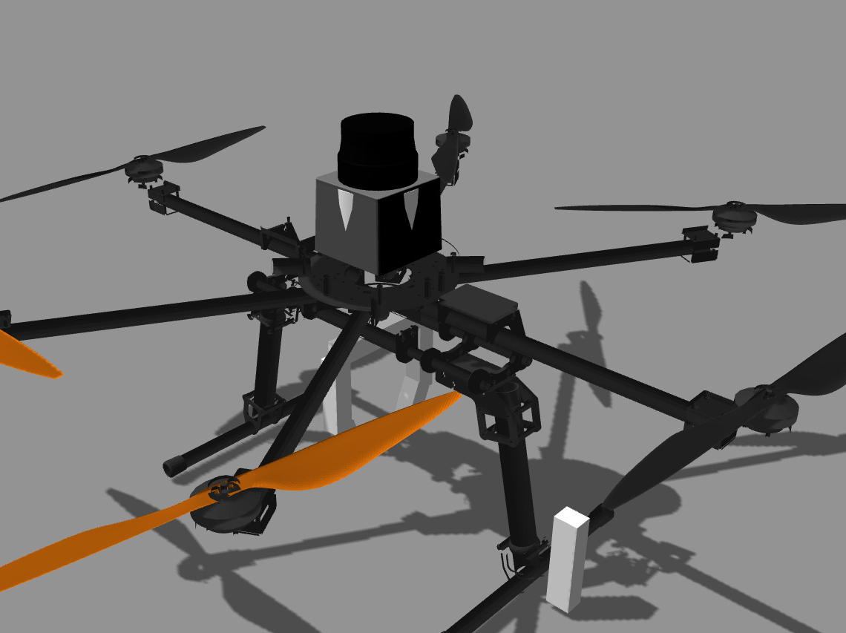
Tareas Realizadas
Implementación de los sensores
Usamos URDF y plugin de Gazebo
Notes:
URDF otra vez, el tema de los pointcloud y un poco que es un LIDAR quiza?

Slide 10
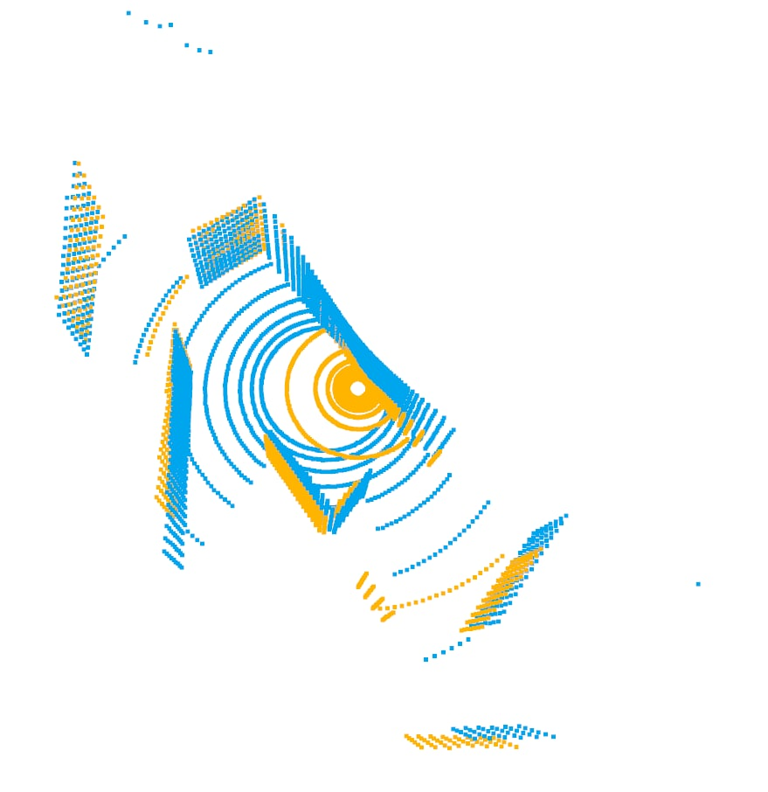
Tareas Realizadas
Localización
Usamos rtabmap para el ICP
Actualizamos con las medidas con GPS
Integramos todo con filtro de Kalman
Notes:
Explica como intentamos programar ICP pero fue imposible, asi que usamos un nodo de terceros que utiliza el pointcloud para dar una estimacion. Explica tanto los problemas de rendimiento como los que se dan cuando la geometria del entorno es muy similar.

Slide 11
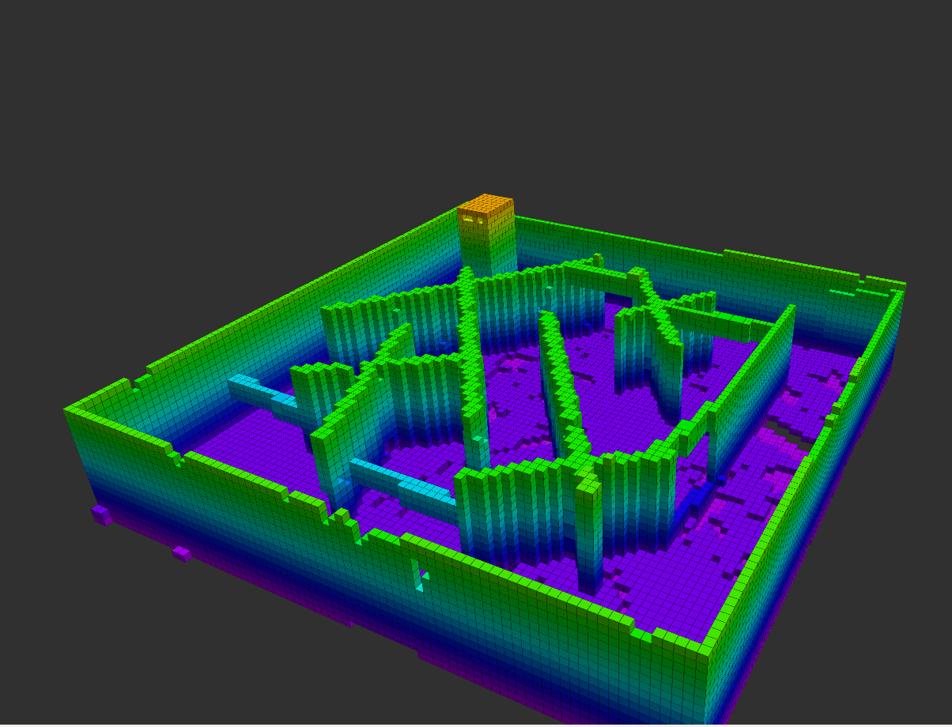
Tareas Realizadas
Mapeo
Usamos ROS_quadrotor_simulator y Octomap
Se obtiene un octree
Notes:
El mapeo se realiza con un dron aparte, este dron tiene una camara y va generando poco a poco el mapa, para controlar el dron utilizamos un paquete llamado JOY para configurar el mando y para guardar los mapas se utiliza el paquete OCTOMAP_SERVER, con esto guardamos un octree (.ot). Si utilizamos el OCTOMAP_SERVER_NODE con el octree publica diversos topics con por ejemplo un markerarray de posiciones ocupadas y otro de posiciones libres

Slide 12
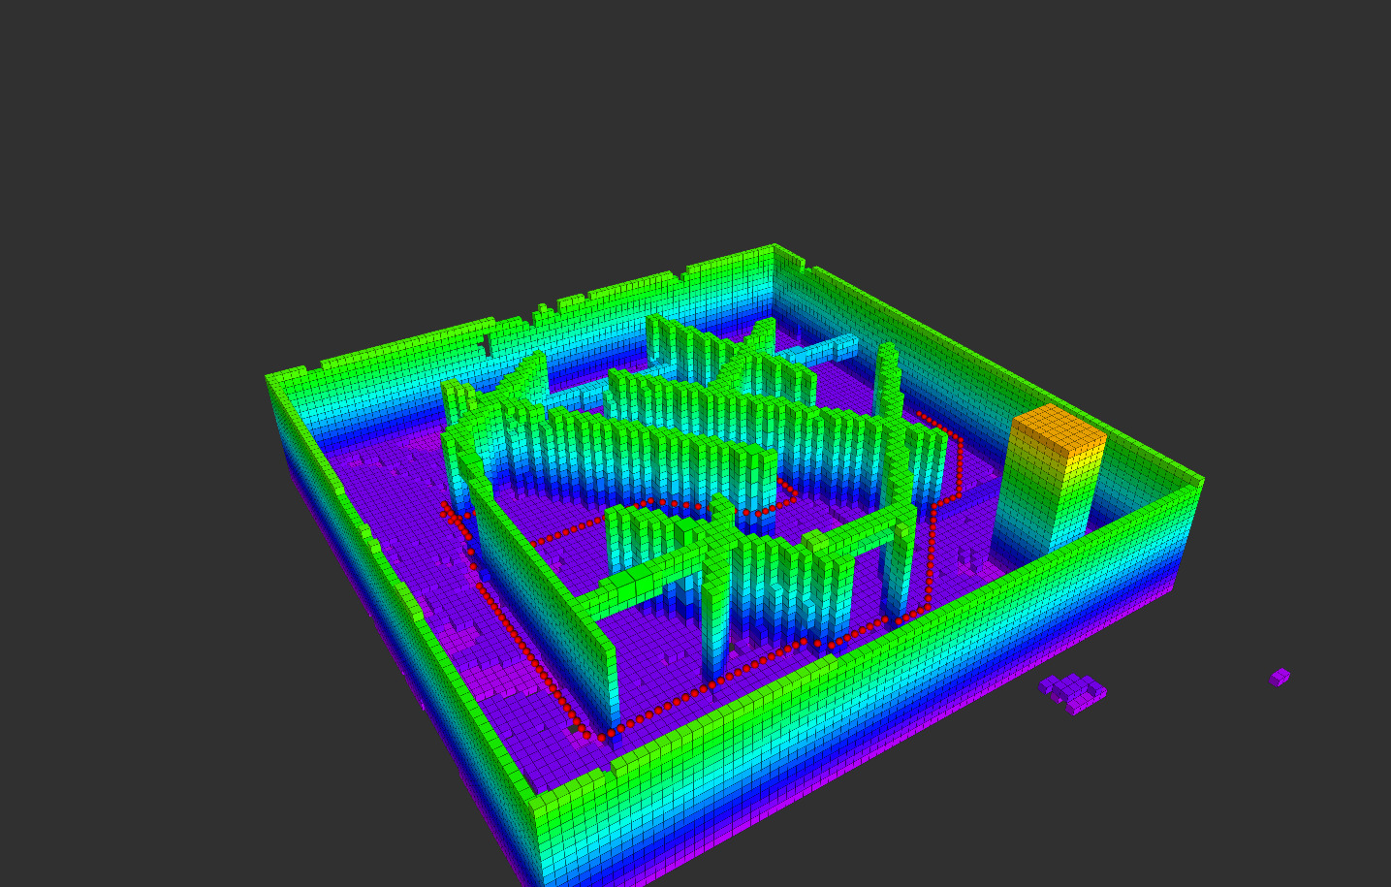
Tareas Realizadas
Planificación
Utilizamos un algoritmo A* para recorrer un voxelgrid (100x100x7) generado con 3 mapas 2D
Notes:
Es poco óptimo, sería mucho más eficiente utilizar el octree obtenido con Octomap, pero los octree tienen una estructura de datos bastante complicada. El algoritmo utilizado para recorrer los octree se llaman leaf iteration y no hemos tenido tiempo de aprender a utilizarlo

Slide 13
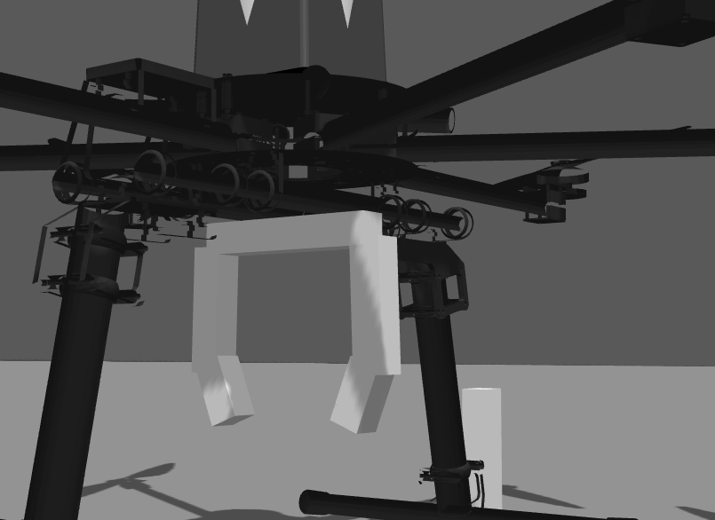
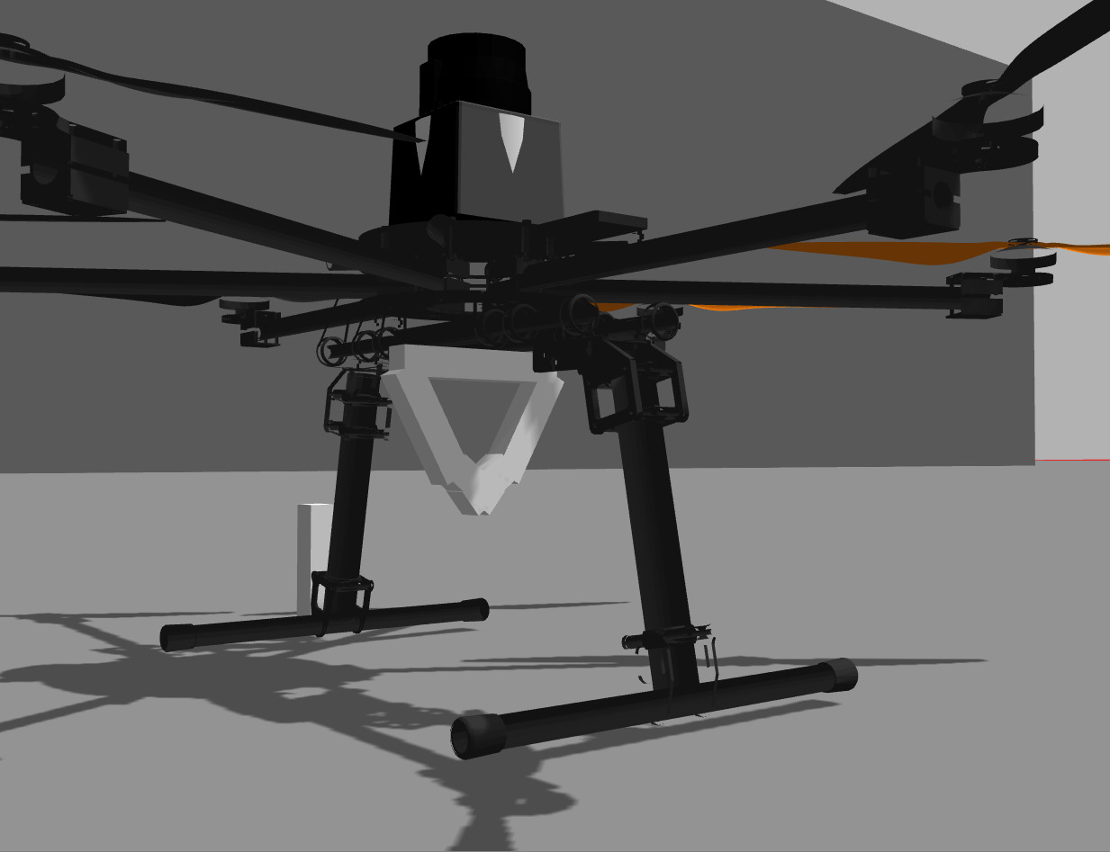
Experimentos
Experimento de la garra
Garra relajada
Garra abierta
Garra cerrada
Notes:
No hay mucho que decir, quiza hacer incapie en lo de que gazebo no nos permite agarrar cosas por la colision o en como va URDF

Slide 14
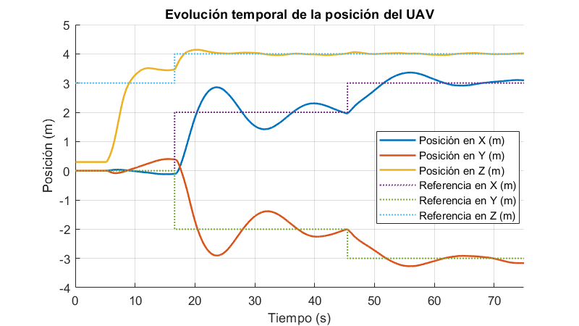
Experimentos
Experimento del control
Notes:
podemos observar sobreoscilaciones de casi un metro que son preocupantes pero no superan los 1.5m de distancia de seguridad que tenemos en las paredes. En trayectos cortos como los que van a existir entre waypoints la oscilacion es muchisimo menos notoria. Tarda unos 10 segundos en estabilizarse bien

Slide 15
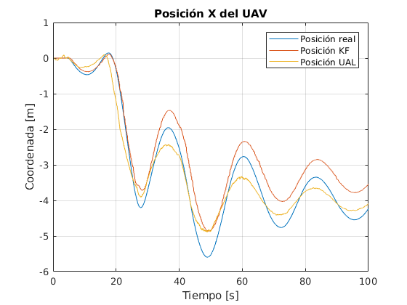
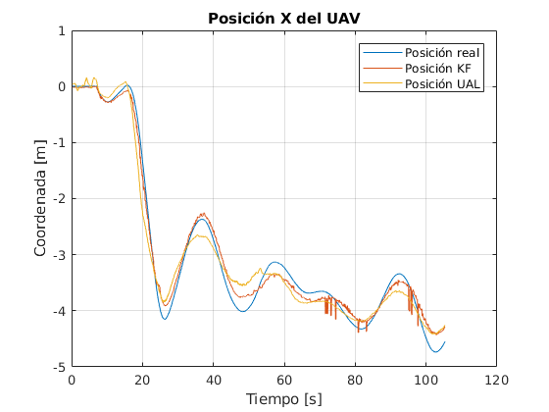
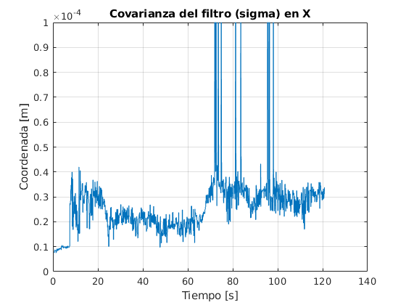
Experimentos
Experimento de localización
Punto calculado por “rtabmap_ros”
Cov. GPS = 10⁻²
Cov. GPS = 10⁻⁴

Slide 16
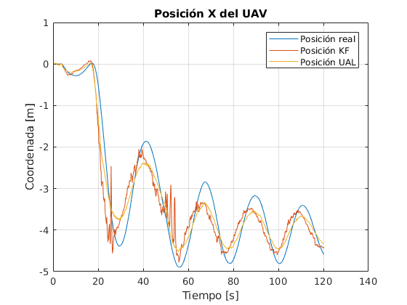
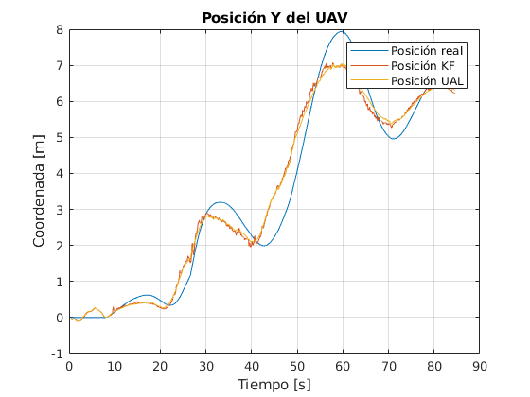
Experimentos
Experimento de localización
Punto calculado usando T*punto_ant (T proporcionada por rtabmap_ros)
Cov. GPS = 10⁻³
Cov. GPS = 10⁻⁴

Slide 17
Experimentos
Experimento de la planificación
Trayectoria | Resolución 0.3 | Resolución 0.5
(0,0,0) a (-16,-1-6) | 295.64s | 39.83s
(-16,-1,6) a (16,-1,3) | 2916.39s | 96.01s
(17,17,1) a (-3,-3,5) | 3222.14s | 117.68s
Notes:
Los tiempos de carga entre un voxelgrid con 0.3 y 0.5 de resolución son muy distintos, hay que entender que estos tiempos son tan exagerados en parte por las especificaciones de mi ordenador. En el caso de utilizar una resolución de 0.3 tenemos un voxelgrid de 166x166x7, es decir 192892 voxels, y siendo 0.5 es de 100x100x7, es decir 70000 voxels

Slide 18
Experimentos
Implementación del sistema completo
Video

